Slide 1
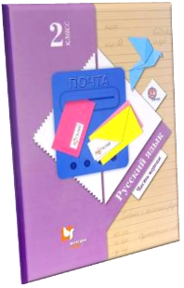

Slide 2
ЗАИМСТВОВАТЬ
ВЗЯТЬ (БРАТЬ)
ПЕРЕНЯТЬ
УСВОИТЬ

Slide 3
ИСКОННЫЕ
СЛОВА СУЩЕСТВОВАВШИЕ С
НЕЗАПАМЯТНЫХ, ДРЕВНИХ
ВРЕМЁН

Slide 4
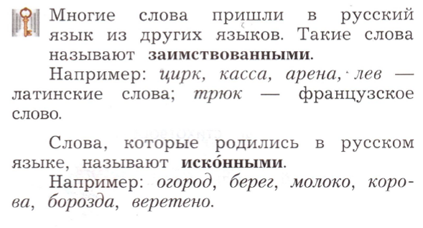

Slide 5
Германия

Slide 6
Абзац - отступ вправо в начале первой строки какой-либо текста
Аншлаг - объявление о том, что все билеты — на спектакль, концерт, лекцию и т. п. — проданы
Бутерброд - закуска, представляющая собой ломтик хлеба, как правило, смазанный маслом, на который уложен сыр, колбаса или другие продукты
Ванна - резервуар для купания или принятия медицинских процедур.

Slide 7
Бухгалтер, вафля, вагон, галстук, грунт,
Дуршлаг, кафель, кнопка, курорт, маршрут,
Мюсли, парикмахер, почтамт, рейтузы, рюкзак, слесарь, стул, такса, туфли, фейерверк, циферблат, циркуляр, шлагбаум,
Шланг, шницель, шприц, шрифт, шуруп

Slide 8
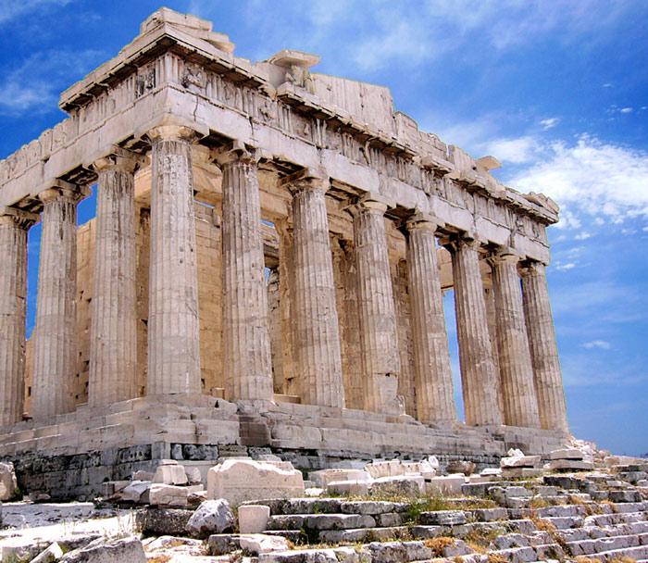
ГРЕЦИЯ

Slide 9
Палата, блюдо, крест, хлеб (печеный), кровать, котёл, ангел, математика, философия, история, грамматика;
известь, сахар, баня, скамья, тетрадь, фонарь;
крокодил, буйвол, фасоль, кипарис, кедр,
свёкла, комедия, герой

Slide 10
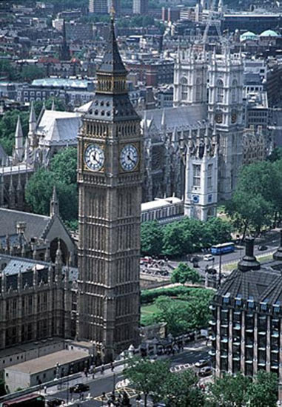
Англия

Slide 11
Джинсы, леггинсы, свитер, смокинг, шорты, рекорд, чемпион, футбол, стадион, медаль, джем, чипсы

Slide 12
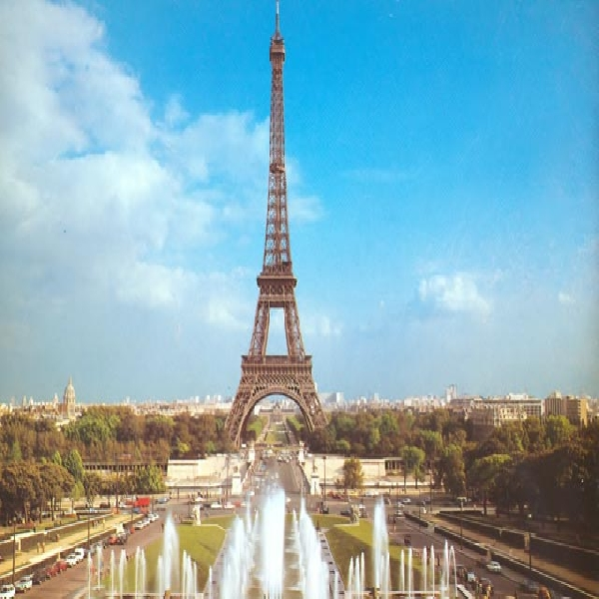
Франция

Slide 13
абажур , абрикос , авиация , автобус , автомат, автомобиль, автор, агроном, адрес , акварель , актёр, актриса , аллея , ансамбль , асфальт, ателье ,
Балет, балкон, бандероль, бассейн, батон, бензин , безе, берет, бигуди, бижутерия,
ботинки, бриллиант, винегрет, галоши,
гараж, гастроном, дежурный

Slide 14
Это интересно
Почти все слова русского языка, начинающиеся с буквы «а», — заимствованные. Существительных русского происхождения на «а» в современной речи очень мало — это слова «азбука», «аз» и «авось».

Slide 15
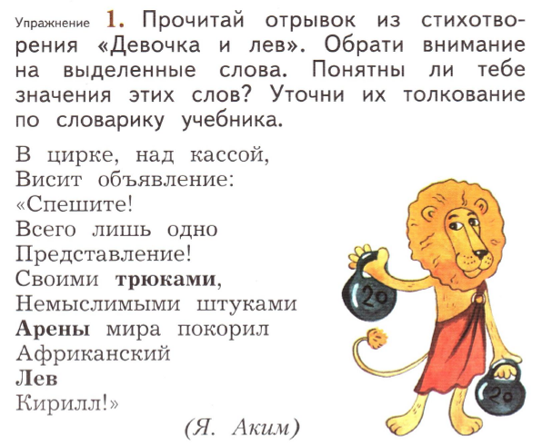

Slide 17
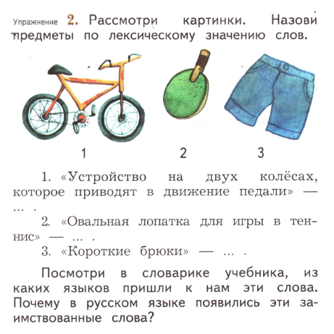
велосипед (француз.)
ракетка (француз.)
шорты (англ.)

Slide 18
приставка, корень, окончание

Slide 19
синонимы
антонимы
омонимы
(греческого)

Slide 20
кофе, какао, какаду, кашне, шоссе,
пальто, кино, кафе, меню и др.

Slide 21
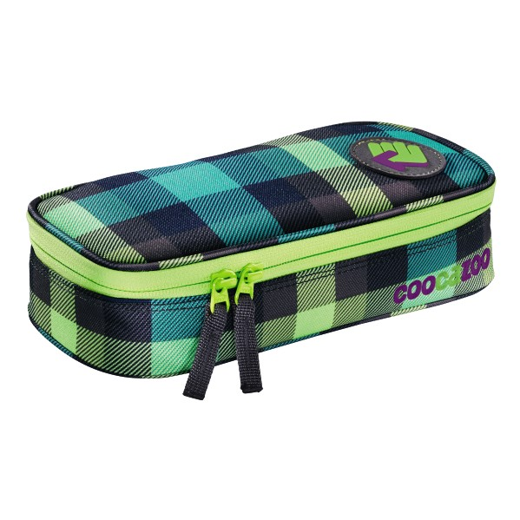
На коробку я похож, Ручки ты в меня кладешь. Школьник, ты меня узнал? Ну, конечно, я -…
пенал

Slide 22
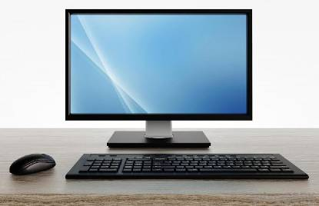
Что за друг такой ­железный,
Интересный и полезный? Дома скучно, нет уюта, Если выключен…

Slide 23
Интернет – ресурсы
Фон для создания рамки:
https://img-fotki.yandex.ru/get/4124/132005175.29/0_88b37_3784ffc8_S
Свиток с пером:
https://img-fotki.yandex.ru/get/6829/2449448.23/0_10b27f_d5079a0f_orig
Декоративные линии:
https://img-fotki.yandex.ru/get/53145/134091466.3c5/0_150aaa_d2397af6_orig
Бабочки:
https://avatanplus.com/files/resources/mid/5931beebed38615c6a51c9c4.png
Декор:
https://img-fotki.yandex.ru/get/61747/343420924.57c/0_1341ab_ecff6b0a_orig
Все элементы, отличающиеся по цвету от оригинала, обработаны в программе Adobe Photoshop.
На момент создания шаблона все ссылки являются активными!

